Slide 1
理解RRPP协议
杜南 kf0634
2006/11/28

Slide 2
理解VRRP协议
√
RRPP简介
RRPP的基本概念与原理
RRPP的典型组网
RRPP的机制与端口属性

Slide 3
RRPP 协议的背景
RRPP协议是由EAPS协议发展来的， EAPS (Ethernet Automatic Protect Switching)
EAPS协议:rfc3619
对于STP协议同样是由IEEE开发的一种标准的环网保护协议，并得到广泛应用。但实际应用中有网络大小的限制，收敛时间受网络拓扑影响，网络直径较大时对收敛时间有很大影响，对于要求传输质量较高的数据往往不能满足要求。为了缩短收敛时间，消除网络尺寸的影响，华为3Com开发了RRPP(Rapid Ring Protection Protocol)协议。

Slide 4
RRPP协议简介
RRPP(Rapid Ring Protection Protocol)是一个专门应用于以太网环的链路层协议。它在以太网环完整时能够防止数据环路引起的广播风暴，而当以太网环上一条链路断开时能迅速启用备份链路以恢复环网上各个节点之间的通信通路。
与STP协议相比，RRPP协议有如下特点：
拓扑收敛速度快(低于50ms)
收敛时间与环网上节点数无关

Slide 5
理解VRRP协议
RRPP简介
RRPP的基本概念与原理
RRPP的典型组网
RRPP的机制与端口属性
√

Slide 6
RRPP的基本概念
RRPP 域 (RRPP domain)
RRPP 环 (RRPP ring)
RRPP 控制VLAN (RRPP contral-vlan)
主节点
传输节点
边缘节点与辅助边缘节点

Slide 7
RRPP 域
RRPP域由整数表示的ID来标识，一组配置了相同的域ID和控制VLAN，并且相互联通的交换机群体构成一个RRPP域。

Slide 8
RRPP 环
RRPP域建立在以太网环的基础上。一个RRPP域由彼此相接的多个RRPP环构成，RRPP域中的环分为主环和子环。RRPP环的角色由用户通过配置决定，在配置时，主环的级别配置为0，子环的级别配置为1。
注意：一个RRPP域也可以只包含一个RRPP环。在单环的情况下，既可以把环配制成主环，也可以配置成子环，在应用上具有相同的效果。

Slide 9
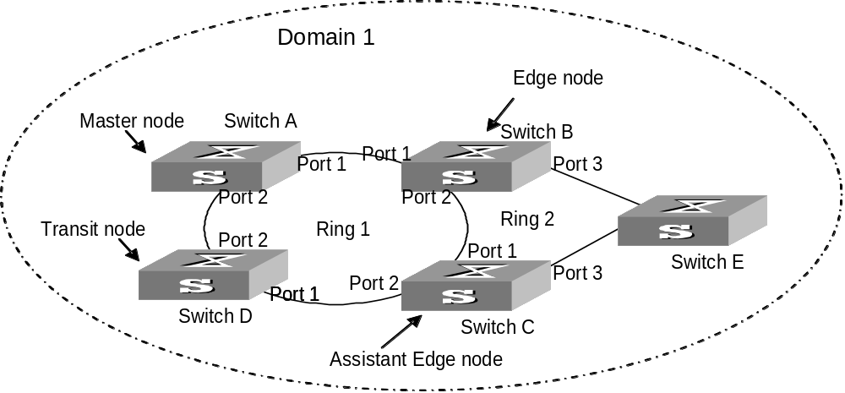
如图所示：Domain 1就是一个RRPP域，它包含了两个以太网环Ring 1和Ring 2，Ring 1的级别配置为0，则Ring 1为主环；Ring 2的级别配置为1，则Ring 2为子环。以太网环上的所有节点属于这个RRPP域。
其中每个环有两种状态：
健康状态：整个环网物理链路是连通的
断裂状态：环网中某处物理链路断开

Slide 10
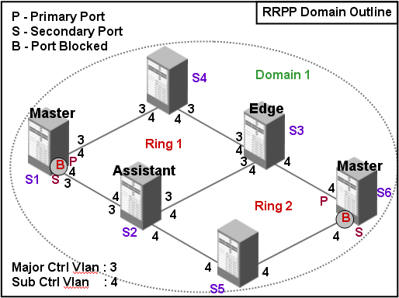
RRPP控制VLAN
控制VLAN只用来传递RRPP协议报文。
每个RRPP域配有两个控制VLAN，分别为主控制VLAN和子控制VLAN。
配置时只需要指定主控制VLAN，而把比主控制VLAN的ID值大1的VLAN作为子控制VLAN。主环协议报文在主控制VLAN中传播，子环协议报文在子控制VLAN中传播。
与控制VLAN相对，数据VLAN用来传输数据报文。数据VLAN中可以包含RRPP端口，也可以包含非RRPP端口。
Notes:
每个交换机上接入以太网环的端口属于控制VLAN，而且也只有接入以太网环上的端口可以加入控制VLAN。如图1上每个端口旁边的数字3和4所示，主环的RRPP端口既要属于主控制VLAN，同时也要属于子控制VLAN；子环的RRPP端口只属于子控制VLAN。主环被看作是子环的一个逻辑节点，子环的报文通过主环透传；主环的报文只在主环内部传播，不进入子环。

Slide 11
节点
主节点：主节点是RRPP环上的主要决策和控制节点。每个RRPP环上必须有一个主节点，而且只能有一个。
传输节点：环上除主节点之外的其它节点都可以称为传输节点(边缘节点和辅助边缘节点实际上是特殊的传输节点)。一个RRPP环上可以有多个传输节点，也可以没有传输节点(事实上这样的组网没有实际意义)。
边缘节点：同时位于主环和子环上的节点。该节点在主环上的角色是传输节点，在子环上的角色为边缘节点。在RRPP域中，子环上有两个边缘节点，用户需要指定其中一个为辅助边缘节点。

Slide 12
主节点
主节点是Polling机制(环网状态主动检测机制)的发起者，也是网络拓扑发生改变后执行操作的决策者。
每个RRPP环上必须有一个主节点，而且只能有一个
主节点周期性的从其主端口发送HELLO(健康检测报文)报文，依次经过各传输节点在环上传播。如果从主节点副端口能够收到自己发送的HELLO报文，说明环网链路完整；否则如果在规定时间内收不到HELLO报文，就认为环网发生链路故障。

Slide 13
主节点的两种状态
Complete State(完整状态)
当环网上所有的链路都处于UP状态，主节点可以从副端口收到自己发送的HELLO报文，就说主节点处于Complete状态。主节点的状态即反映了RRPP环的状态，因此RRPP环也处于Complete状态，此时主节点会阻塞副端口以防止数据报文在环形拓扑上形成广播环路。
Failed State(故障状态)
当环网上某条链路处于Down状态时，就说主节点处于Failed状态，此时主节点放开副端口以保证环网上各节点通信不被中断。

Slide 14
传输节点
传输节点有如下3种状态：
Link-Up State(UP状态)
传输节点的主端口和副端口都处于UP状态时，说明传输节点处于Link-Up状态。
Link-Down State(Down状态)
传输节点的主端口或副端口处于Down状态时，说明传输节点处于Link-Down状态。
Preforwarding State(临时阻塞状态)
传输节点的主端口或副端口处于阻塞状态时，说明传输节点处于Preforwarding状态。

Slide 15
边缘节点
边缘节点具有与传输节点相同的3种状态，但含义稍有不同，具体如下：
Link-Up State(UP状态)
边缘端口处于UP状态时，说明边缘节点(辅助边缘节点)处于Link-Up状态。
Link-Down State(Down状态)
边缘端口处于Down状态时，说明边缘节点(辅助边缘节点)处于Link-Down状态。
Preforwarding State(临时阻塞状态)
边缘端口处于阻塞状态时，说明边缘节点(辅助边缘节点)处于Preforwarding状态。

Slide 16
定时器
主节点在发送和接收RRPP协议报文时用到两个定时器：Hello定时器和Fail定时器。
Hello定时器：定义主节点主端口发送健康检测报文的时间间隔的定时器。
Fail定时器：定义主节点副端口接收健康检测报文的超时时间的定时器。Fail定时器的值必须大于或等于Hello定时器取值的3倍。

Slide 17
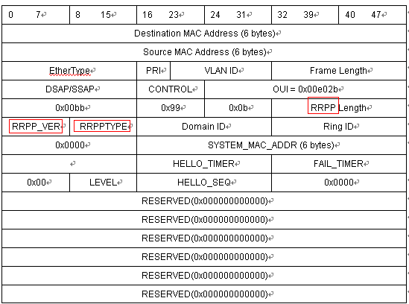
RRPP协议报文格式

Slide 18
Destination MAC Address：48bits，协议报文的目的MAC。
Source Mac Address：48bits，协议报文的源MAC，总是0x000fe203fd75。
EtherType：8bits，报文封装类型域，总是0x8100，表示Tagged封装。
PRI：4bits，COS(Class of Service)优先级，总是0xe0。
VLAN ID：12bits，报文所在VLAN的ID。
Frame Length：16bits，以太网帧长度，总是0x48。
DSAP/SSAP：16bits，目的服务访问点/源服务访问点，总是0xaaaa。
CONTROL：8bits，总是0x03。
OUI：24bits，总是0x00e02b。
RRPP_LENGTH：16bits，RRPP协议数据单元长度，总是0x40。
RRPP_VERS：16bits，RRPP版本信息，当前是0x0001。
DOMAIN_ID： 16bits，报文所属RRPP域的ID。
RING_ID：16bits，报文所属RRPP环的ID。
SYSTEM_MAC_ADDR：48bits，发送报文节点的桥MAC。
HELLO_TIMER：16bits，发送报文节点使用的Hello定时器的超时时间，单位(s)。
FAIL_TIMER：16bits，发送报文节点使用的Fail定时器的超时时间，单位(s)。
LEVEL：8bits，报文所属RRPP环的级别。
HELLO_SEQ：16bits，Hello报文的序列号。

Slide 19
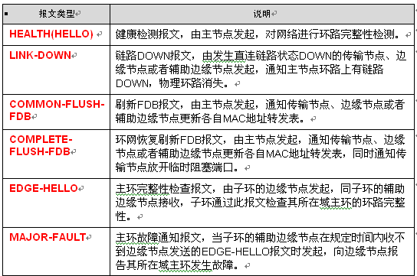
RRPP报文类型

Slide 20
RRPP协议基础
每个域上所有节点配置相同的RRPP域ID和控制VLAN
每个域拥有两个控制VLAN，主控制VLAN和子控制VLAN
主环协议报文在主控制VLAN中传播，子环协议报文在子控制VLAN中传播
主环节点上的RRPP端口同时加入主控制VLAN和子控制VLAN，子环上的RRPP端口只加入子控制VLAN。
子环的协议报文在主环中视为数据报文处理，与数据报文实现同步阻塞/放开。

Slide 21
理解RRPP协议
RRPP简介
RRPP的基本概念与原理
RRPP的典型组网
RRPP的机制与端口属性
√

Slide 22
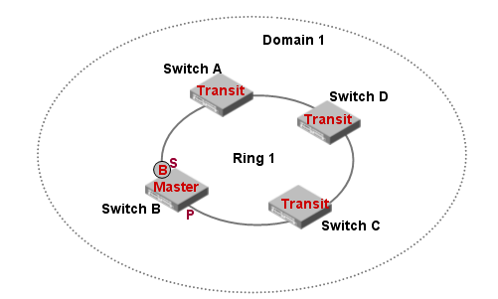
典型应用组网—单环
Notes:
单环时，只需定义一个RRPP域和一个RRPP环。这种组网的特征是拓扑改变时反应速度快，收敛时间短，能够满足网络中只有一个环时的应用

Slide 23
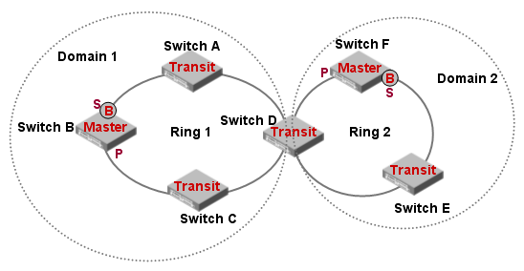
典型应用组网—相切环
Notes:
网络拓扑中有两个及两个以上的环。但是各个环之间只有一个公共节点。此时要求每个环属于不同的RRPP域。网络规模较大，同级网络需要分区域管理时，可以采用这种组网。

Slide 24
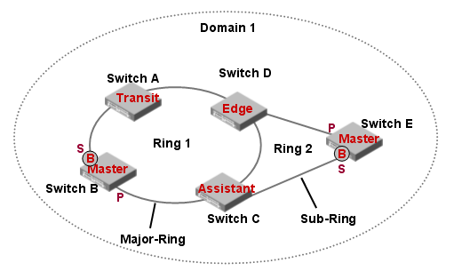
典型应用组网—相交环
Notes:
网络拓扑中有两个及两个以上的环。但是各个环之间有两个公共节点。此时只需要定义一个RRPP域，选择其中一个环为主环，其他环为子环。这种组网对典型的应用就是子环主节点可以通过两个边缘节点双归属上行，提供上行链路备份。

Slide 25
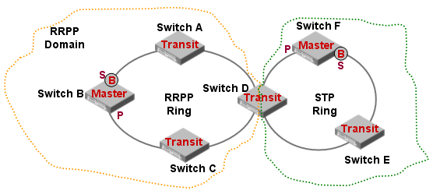
RRPP与STP混合组网
注：RRPP协议与STP协议在端口上使能是互斥的，目的是避免RRPP与STP在计算端口阻塞/放开状态时产生冲突。当RRPP环与STP环邻接时，只支持RRPP环与STP环相切的组网，不支持二者相交的组网。

Slide 27
理解RRPP协议
RRPP简介
RRPP的基本概念与原理
RRPP的典型组网
RRPP的机制与端口属性
√

Slide 28
RRPP的端口
主端口&副端口
主节点从其主端口发送环路状态探测报文，如果能够从副端口收到该报文，说明本节点所在RRPP环网完整，因此需要阻塞副端口以防止数据环路；相反如果在规定时间内收不到探测报文，说明环网故障，此时需要放开副端口以保证环上所有节点的正常通信。
注意：主节点和传输节点接入以太网环的两个端口中，一个为主端口，另一个为副端口。端口的角色由用户的配置决定。主节点的主端口与副端口在功能上是有区别的，传输节点的主端口和副端口在功能上是没有区别的。
Notes:
特别地，主环主节点副端口被阻塞时，不仅要禁止数据报文通过，同时要禁止子环的协议报文通过；放开时则同时放开数据报文和子环协议报文。也就是说，子环协议报文在主环中视为数据报文处理。与主环主节点副端口相同，主环传输节点上的RRPP端口(包括主端口和副端口)被阻塞时，要同时阻塞数据报文和子环的协议报文；放开时二者同时放开。

Slide 29
RRPP的端口
边缘端口&公共端口：是相对于边缘节点(辅助边缘节点)接入子环的两个端口来说的。
公共端口是边缘节点(辅助边缘节点)上主环和子环公共链路两端的端口，而边缘端口是只接入子环的端口。概念上并不把公共端口视为子环上的端口，而把它看作是主环的一部分，即是说公共链路是主环上的链路，不是子环上的链路，公共链路的状态变化只报给主环主节点，子环主节点不需要知道。
注意：公共端口和边缘端口的角色由用户的配置决定。

Slide 30
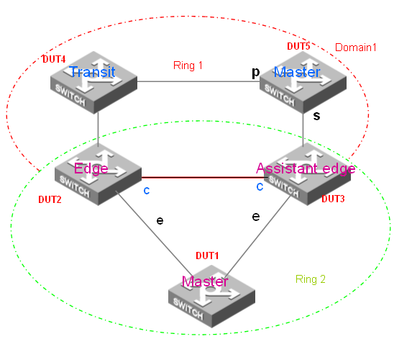

Slide 31
Polling机制
Polling机制是RRPP环的主节点主动检测环网健康状态的机制。主节点周期性的从其主端口发送HELLO报文，依次经过各传输节点在环上传播。如果主节点能够从副端口收到自己发送的HELLO报文，说明环网链路完整；否则如果在规定时间内收不到HELLO报文，就认为环网发生链路故障。
处于Failed状态的主节点从副端口收到自己发送的HELLO报文，立即迁移到Complete状态，放开副端口并刷新FDB，而且还会从主端口发送COMPLETE_FLUSH_FDB报文通知所有传输节点放开临时阻塞端口和刷新FDB。

Slide 32
链路状态变化通知机制
链路状态变化通知机制提供了比Polling机制更快环网拓扑改变的处理机制，这一机制的发起者是传输节点。传输节点总是在监测自己的端口链路状态，一旦端口链路状态改变为Down时，它就会通过发送LINK-DOWN报文把这种变化通知主节点，然后由主节点来决定如何处理；端口链路状态改变为Up时，无需发送报文通知主节点。

Slide 33
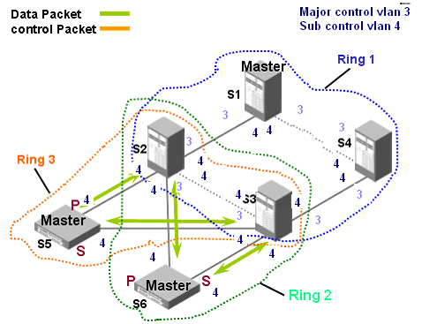

Slide 34
主环上子环协议报文通道状态检查机制
这一机制应用在多子环与主环相交的组网中。子环的协议报文需要通过主环提供的通道在边缘节点和辅助边缘节点的边缘端口之间传播，就好像整个主环是子环上的一个节点。当主环链路出现故障，边缘节点与辅助边缘节点间子环协议报文的通道中断(主环中与子环的公共链路故障，并且有一条以上的非公共链路故障)时，子环主节点将收不到自己发出的Hello报文，于是Fail定时器超时，子环主节点迁移到Failed状态，放开副端口。
对于普通组网，这样就可以了，既保证了不会形成广播环路，又使备份链路发挥了应有的作用。但对于上图中所示实际组网中常用的双归属组网，双归属的两个子环Ring2和Ring3借助边缘节点相互连接，本身就形成一个环，当主环Ring1故障发生后，所有子环的主节点副端口放开，子环之间势必形成广播环路(如箭头所示)

Slide 35
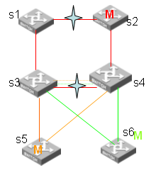
总结
当引入了主环上子环协议报文通道状态检测机制，这一机制需要边缘节点和辅助边缘节点配合完成，目的就是在子环主节点副端口放开之前，阻塞边缘节点的边缘端口，从而避免子环间形成数据环路。边缘节点是机制的发起者和决策者，辅助边缘节点通道状态的监听者，并负责把通道状态改变及时通知边缘节点。
Ring 1
Ring 3
Ring 2
Notes:
Ring2和Ring3借助边缘节点相互连接，本身就形成一个环，当主环Ring1故障发生后，所有子环的主节点副端口放开，子环之间势必形成广播环路(如箭头所示)。

Slide 36
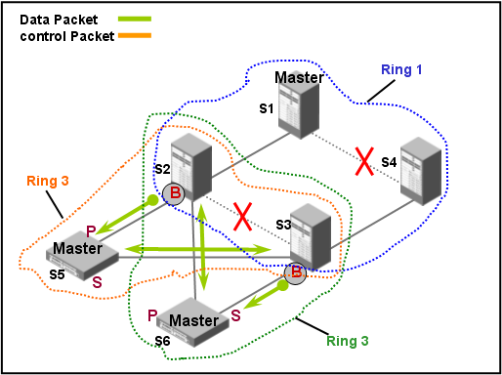
为了消除这一缺陷，引入了主环上子环协议报文通道状态检测机制，这一机制需要边缘节点和辅助边缘节点配合完成，目的就是在子环主节点副端口放开之前，阻塞边缘节点的边缘端口，从而避免子环间形成数据环路。边缘节点是机制的发起者和决策者，辅助边缘节点通道状态的监听者，并负责把通道状态改变及时通知边缘节点。主环故障后机制产生作用效果如右图所示。

Slide 37
这一机制在应用上的一个限制就是它必须要在子环主节点副端口超时放开之前阻塞边缘节点的边缘端口，整个机制的过程描述如下。

Slide 38

Data packet
Control packet
Edge
s
Master
Master
B
B
p
Major
Sub-ring
p
Master
Assistant
Master
B
s
Step1：检测主环上子环协议报文通道状态；子环的边缘节点通过主环的两个RRPP端口周期性的向主环内发送EDGE-HELLO报文，依次经过环上各节点发往辅助边缘节点。如果辅助边缘节点在规定时间内能够收到EDGE-HELLO报文，表明报文通道正常，反之如果收不到，说明通道中断。
EDGE-HELLO | 主环完整性检查报文，由子环的边缘节点发起，同子环的辅助边缘节点接收，子环通过此报文检查其所在域主环的环路完整性。

Slide 39
Data packet
Control packet
Edge
s
Master
B
B
p
Major
Sub-ring
MAJOR-FAULT
p
Master
Assistant
B
s
Step2:通道中断边缘节点阻塞边缘端口；辅助边缘节点检测到子环协议报文通道中断后，立即从边缘端口通过子环链路向边缘节点发送MAJOR-FAULT报文。边缘节点收到MAJOR-FAULT后，阻塞自己的边缘端口

Slide 40
Data packet
Control packet
Edge
s
Master
B
p
Major
Sub-ring
p
Master
Assistant
s
Step3:子环主节点超时放开副端口；边缘节点阻塞边缘端口后，由于主环故障导致子环协议报文通道中断，子环主节点不能在规定时间内收到自己发出的HELLO报文，于是迁移到Failed状态，放开副端口

Slide 41
Data packet
Control packet
Complete-fdb
Edge
s
Master
Master
B
B
B
p
Major
Sub-ring
HELLO
p
Master
Assistant
Master
B
Step4：子环协议报文通道恢复；主环链路恢复导致边缘节点和辅助边缘节点间通信恢复时，子环协议报文通道恢复正常，子环主节点重新重复端口收到自己发出的HELLO报文，从而切换到Complete状态，阻塞副端口，主节点会要从主端口发送COMPLETE-FLUSH-FDB报文，边缘节点收到报文后放开边缘端口

Slide 42
单环拓扑变化RRPP协议作用过程

Slide 43
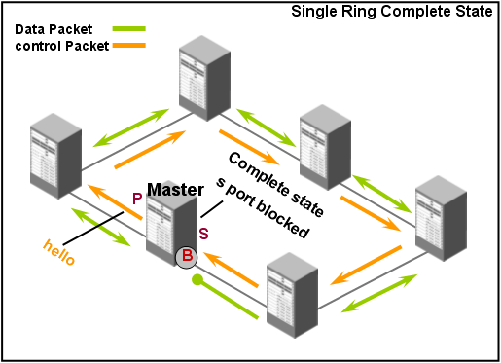
健康状态(Complete State）
当整个环网上所有链路都处于UP状态时，RRPP环处于健康状态；
主节点的状态反映整个环网的健康状态。
环网处于健康状态时，为了防止其上的数据报文形成广播环路，主节点阻塞其副端口。
主节点从其主端口周期性的发送HELLO报文，依次经过各传输节点，最后从主节点副端口回到主节点。

Slide 44
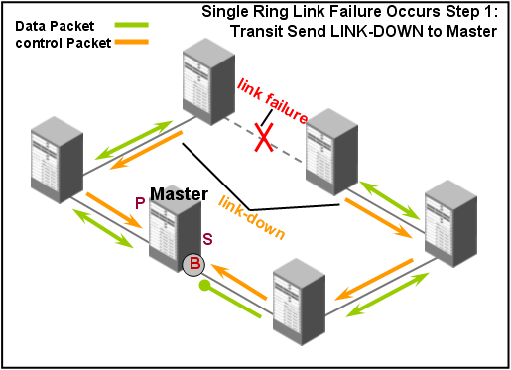
链路故障(Link-down)
当传输节点交换机上的RRPP端口发生链路DOWN时:
Step1：该节点将从与故障端口配对的状态为UP的RRPP端口发送LINK-DOWN报文通知主节点。
Step2：主节点收到LINK-DOWN报文后，立即将状态切换到Failed状态，放开副端口。由于网络拓扑发生改变，以免报文定向错误，主节点还需要刷新FDB表，并从主端口发送COMMON-FLUSH-FDB报文通知所有传输节点刷新FDB。
Common-fdb
Single ring link failure occurs step 2:
Master transfer to failed state
COMMON-FLUSH-FDB | 刷新FDB报文，由主节点发起，通知传输节点、边缘节点或者辅助边缘节点更新各自MAC地址转发表。

Slide 45
总结：故障上报的机制是由传输节点发起的。如果LINK-DOWN报文在传输过程中丢失了，这时主节点的环网状态检测机制就派上了用场。如果主节点副端口在规定时间(由Fail定时器定义)内仍没有收到主节点发出的HELLO报文，也认为环网发生故障，对故障的处理过程与传输节点主动上报作相同处理。

Slide 46
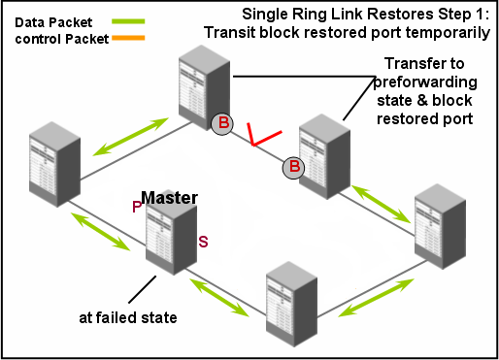
故障恢复
Step1：当传输节点交换机上的RRPP端口发生恢复时，传输节点迁移到Preforwarding状态，并阻塞刚刚恢复的端口。
Step2：环网恢复的过程是由主节点主动发起的，主节点周期性的从主端口发送HELLO报文，环网上的故障链路全部恢复后，主节点将从副端口收到自己发出的检测报文。主节点收到自己发出的HELLO报文后，首先将状态迁移回Complete状态，阻塞副端口，然后从主端口发送COMPLETE_FLUSH_FDB报文。传输节点收到COMPLETE_FLUSH_FDB报文后，迁移回Link-Up状态，放开临时阻塞端口，并刷新FDB表。
COMPLETE-FLUSH-FDB | 环网恢复刷新FDB报文，由主节点发起，通知传输节点、边缘节点或者辅助边缘节点更新各自MAC地址转发表，同时通知传输节点放开临时阻塞端口。

Slide 47
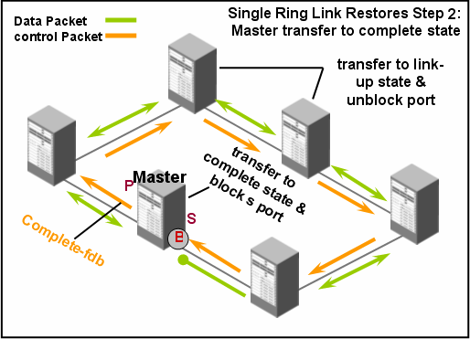
如果不幸COMPLETE_FLUSH_FDB报文在传播过程中丢失，还有一种备份机制来实现传输节点临时阻塞端口的恢复，就是传输节点处于Preforwarding状态时如果在规定时间(由Fail定时器定义)内收不到主节点发来的COMPLETE_FLUSH_FDB报文，自行放开临时阻塞端口，恢复数据通信。

Slide 48
端口的配置准备
对于主节点/传输节点/边缘节点/辅助边缘节点端口配置的准备：
要求端口必须配置为trunk口和stp disable的状态,并且各个端口都允许数据VLAN的报文通过。
要求端口不能为聚合端口

Slide 49
为什么RRPP、MSTP以及Smart Link不可能在同一个端口上使用?
原因在于一个环中，必然只能通过一个环网协议来消除环路，假设一个环网中存在两个以上的环网协议，那么每个环网协议都会各自阻塞端口，极有可能导致网络中的某些设备之间不可达。所以这几个协议在端口上都是互斥的，对于聚合组也不应该G理会，即RRPP的聚合组不能作为MSTP或者Smart Link的聚合组，反之亦然，开启MSTP的聚合组或Smart Link的聚合组成员，不可以配置为RRPP聚合组。

Slide 50
配置指导
第一步：创建RRPP域,并进入RRPP域视图
[quidway]rrpp domain 1
[quidway-rrpp-domain1]
第二步：指定RRPP域的控制VLAN ，此项为必选的
[quidway-rrpp-domain1]control-vlan ?
INTEGER<2-4093> Control VLAN ID
第三步：指定当前交换机节点的配置情况：
[quidway-rrpp-domain1]ring 1 node-mode ?
assistant-edge Specify the node as assistant-edge node
edge Specify the node as edge node
master Specify the node as master node
transit Specify the node as transit node

Slide 51
[quidway-rrpp-domain1]ring 1 node-mode master/transit ?
level Specify ring level
primary-port Specify port as the primary-port
secondary-port Specify port as the secondary-port
[quidway-rrpp-domain1]ring 1 node-mode edge ?
common-port Specify common-port between sub-ring and major-ring
edge-port Specify edge-port of sub-ring
<cr>
注意：对于主节点和传输节点要配置主端口和副端口，如果只配置其中一个端口环是不完整的；对于边缘节点和辅助边缘节点需配置公共端口和边缘端口，注意两个端口的配置位置。

Slide 52
第四步：使能主环/子环
[quidway-rrpp-domain1]ring 1 enable
第五步：使能RRPP协议
[quidway] rrpp enable
注意：只有全局使能rrpp协议的情况下，此协议才起作用。

